Slide 1

KRANECHILE
KraneChile
Ecosistema Digital para el Arriendo, Logística y Gestión Operativa de Maquinaria Pesada
PLATAFORMA WEB (DJANGO) + APP MÓVIL (FLUTTER)
Integrantes:Gibran Beiza – Jordan Vergara

Slide 2

KRANECHILE / 02
¿Cómo se arrienda hoy una grúa de 25 toneladas?
>90%
de las empresas solo ofrece contacto por WhatsApp o teléfono.
1 Horas de espera para cotizar
2 Tarifas arbitrarias
3 Sobreventa por planillas manuales
4 Guías de papel desactualizadas
02 / 12

Slide 3
KRANECHILE / 03
Rompe el estándar del mercado
Cuatro capacidades integradas. Una operación sin fricción.
50%
15 min
GPS
30 días
Abono Webpay
confirmación inmediata
Liberación automática
de órdenes impagas
Tracking en vivo
con link al cliente
Crédito B2B
para empresas
03 / 12

Slide 4

KRANECHILE / 04
Catálogo inteligente. Reglas claras.
Horquillas 3–25 ton · Camiones pluma · Grúas telescópicas · Accesorios
6 h
mínimo obligatorio por jornada
+50%
recargo nocturno
+40/50%
fin de semana
00–24 h
bloqueo preventivo traslado + inspección
04 / 12

Slide 5
KRANECHILE / 05
Adaptado al flujo financiero de las constructoras
Crédito a 30 días sin frenar la operación
Registro corporativo
RUT + razón social
Aprobación de
línea de crédito
Arriendo sin
pago inmediato
Cuentas por Cobrar
y seguimiento
Más liquidez para el cliente. Más control para KraneChile.
05 / 12

Slide 6
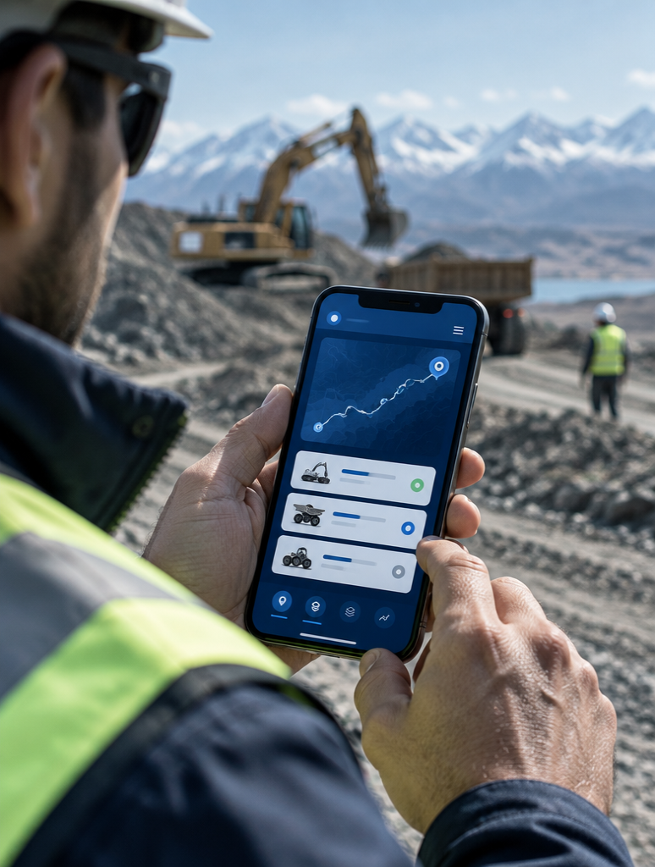
KRANECHILE / 06
La operación vive en terreno
App móvil para operadores · Flutter
01 Asignación automática
Operador disponible más cercano.
02 Control documental
Licencia, revisión técnica, SOAP y permiso.
03 Hoja de ruta digital
En traslado → En faena → Completada
06 / 12

Slide 7

KRANECHILE / 07
Trazabilidad total para el cliente
Del despacho a la faena, sin llamadas ni incertidumbre.
LINK AUTOMÁTICO
Ubicación en vivo de la grúa
07 / 12

Slide 8
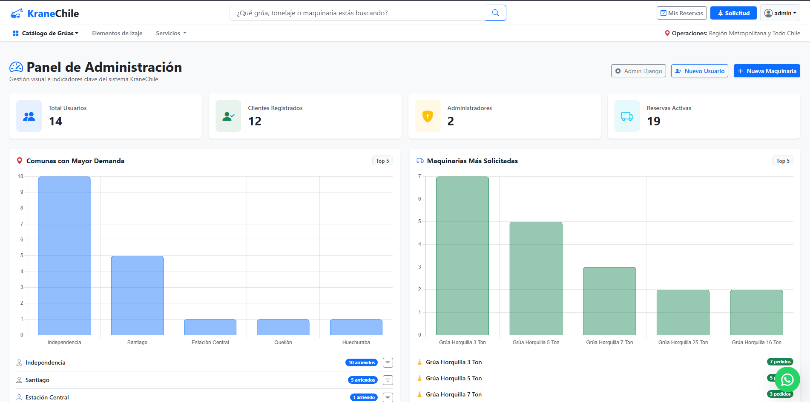
KRANECHILE / 08
Decisiones estratégicas, en tiempo real
08 / 12

Slide 9
KRANECHILE / 09
Seguridad, control y registro de eventos
Una bitácora inmutable responde siempre: quién, qué y cuándo.
USUARIO
identidad + rol
EVENTO
acción crítica
REGISTRO
fecha + evidencia
ALERTA
revisión + control
Tarifas · Créditos · Estados de arriendo
Transparencia operativa y prevención de fraude
09 / 12

Slide 10
KRANECHILE / 10
Desarrollo estructurado en 5 sprints
De la base técnica a una operación móvil integrada
Sprint 1:
Documentación
8 actividades
Sprint 2:
Frontend y UX
14 actividades
Sprint 3:
Backend y Negocio
20 actividades
Sprint 4:
Integraciones
12 actividades
Sprint 5:
Dashboard y Cierre
31 actividades
Backlog
10 / 12

Slide 11
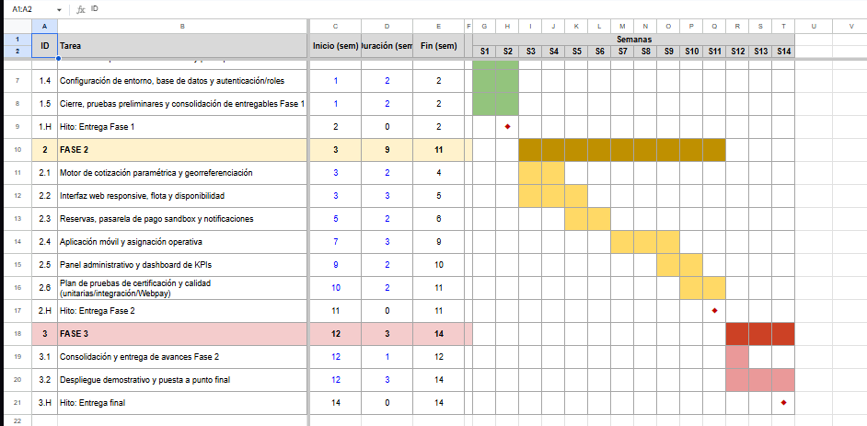
KRANECHILE / 11
Cronograma de Implementación
Carta Gantt • Plan de trabajo en 14 semanas

Slide 12
KRANECHILE / 11
Arquitectura moderna y escalable
Un núcleo transaccional. Múltiples puntos de integración.
APP MÓVIL
Flutter · Android ARM
PAGOS
SDK Transbank
BACKEND
Python 3.12 · Django
REST Framework · SimpleJWT
BASE DE DATOS
MYSQL
APIs EXTERNAS
Combustible · Georreferencia
11 / 12

Slide 13

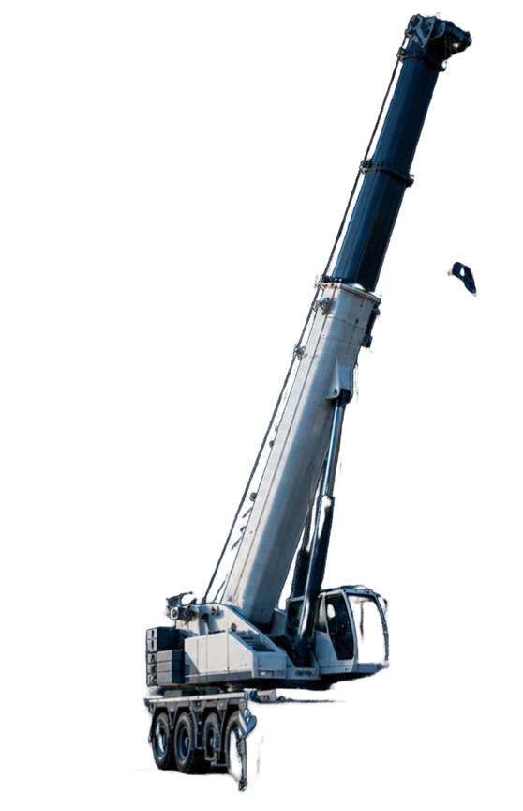





KRANECHILE / RESULTADOS
Integraciones y APIs
Conectividad externa para una operación digital completa
Integración
Qué hace
Transbank Webpay Plus
Procesa el pago online del abono (50%) con tarjeta de crédito/débito al confirmar una reserva.
Google OAuth (allauth)
Permite iniciar sesión/registrarse con la cuenta de Google del usuario, sin crear contraseña nueva.
Google reCAPTCHA v2
Verifica que quien inicia sesión o se registra es humano, no un bot (protección anti-spam).
Google Analytics (GA4)
Mide tráfico y comportamiento de los visitantes del sitio.
API CNE (Comisión Nacional de Energía)
Consulta el precio real y actualizado del diésel en Chile, usado para calcular el recargo por combustible en cada presupuesto.
Nominatim / OpenStreetMap
Geocodifica la dirección de la faena (convierte el texto de la dirección en coordenadas) y da el autocompletado al escribir.
Leaflet
Librería del mapa interactivo: ubicar la faena en pantalla y mostrar el seguimiento en vivo de la grúa en terreno.
SMTP (correo transaccional)
Envía los correos automáticos: confirmación de reserva, comprobante, asignación de operador, recuperar contraseña, solicitudes de crédito empresa.
API REST propia (Django REST
Framework + JWT)
Es la API que expone este mismo backend para que la app móvil del operador (Flutter) consulte sus fuenas asignadas y reporte su ubicación/estado.
KRANECHILE / RESULTADOS / 07

Slide 14

KRANECHILE / RESULTADOS
Del clic a la faena.
Sin fricción.
Cotización web → Pago → Asignación → Operación móvil
CERO
sobreventas con bloqueo de calendario
La transformación digital completa del arriendo de maquinaria pesada en Chile.

